Slide 1
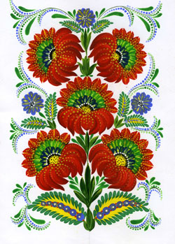

Т. Шевченко. «Вічна» тема матері й сина. Еволюція жіночого образу у творах Т. Шевченка. Романтичний тип втілення теми жіночої долі. «Катерина»

Slide 2
Поема «Катерина»
Однією з провідних тем раннього періоду творчості Т. Шевченка є тема трагічної долі жінки-покритки. До зображення долі ошуканої дівчини впродовж багатьох століть зверталися письменники різних країн, тема ця широко розроблялася у світовій літературі (С. Річардсон «Клариса», М. Карамзін «Бідна Ліза», Є. Баратинський «Еда», Г. Розен «Марина»).
У творчому доробку Т. Шевченка одним із кращих творів про жіночу долю є поема «Катерина», написана 1838 року.
Присвячена вона В. Жуковському «на память 22 апреля 1838 года».

Slide 3
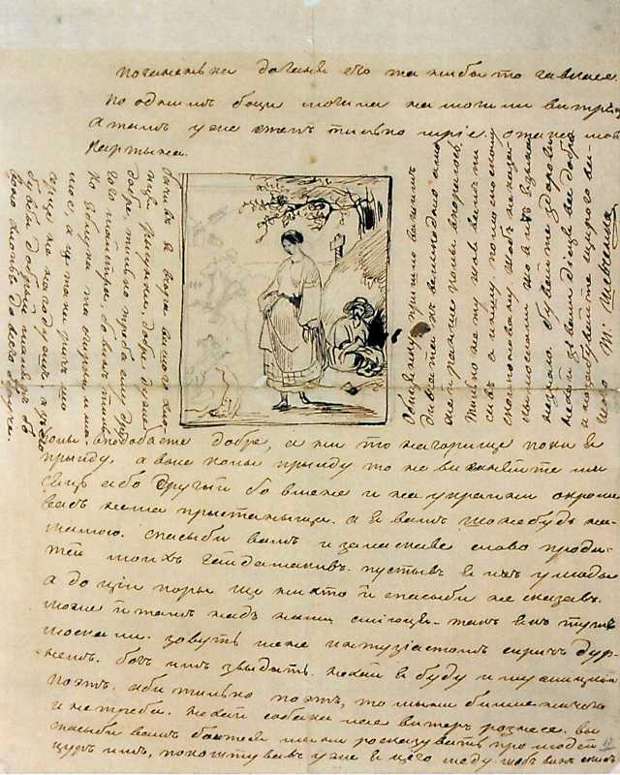
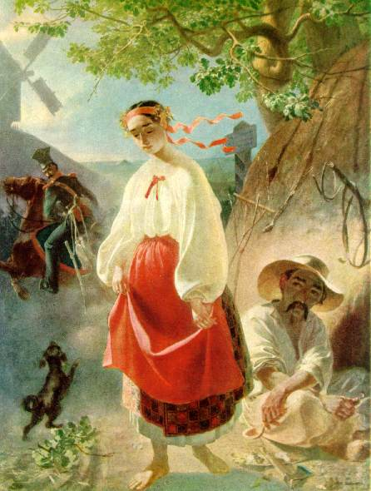

Slide 4
Схематичне зображення трагічного шляху Катерини
5
Поневіряння
по світу,
самотність і
безпорадність
6
Загибель
останньої
надії (Іван
Іі
зігнорував)
7
Трагічна
смерть
Катерини
1
Інтимні стосунки
з москалем,
що здавна
уособлював
інородця,
загарбника, чужинця
4
Відречення
батьків
3
Осуд
односельців
що ретельно
дотримувались
тисячолітніх
моральних
традицій
2
Позашлюбна
вагітність

Slide 5
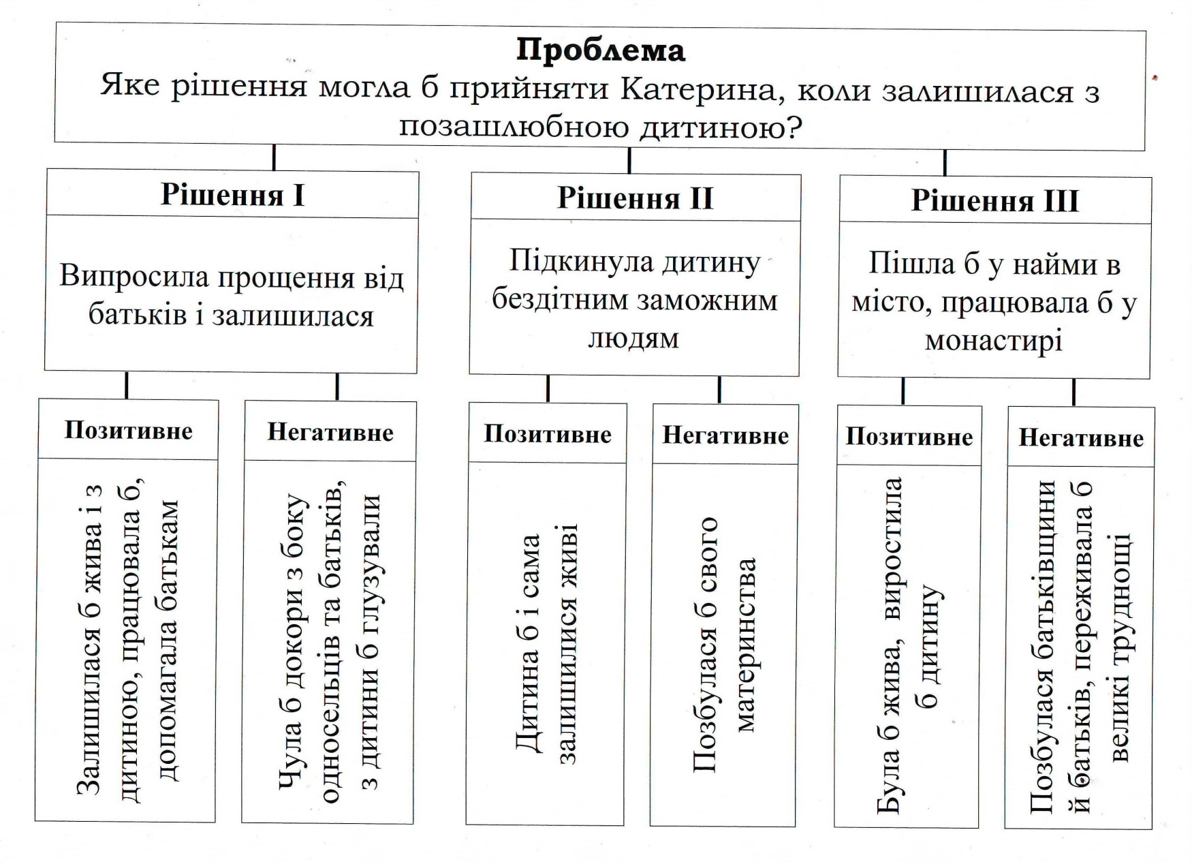
Інтерактивна вправа “Дерево рішень”

Slide 6
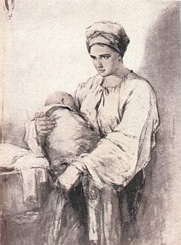
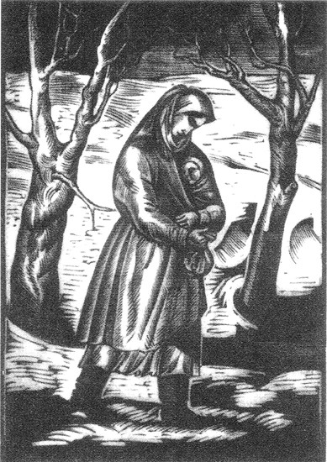
Рід: лірика (ліро-епос).
Жанр: ліро-епічна соціально-побутова поема.

Slide 7
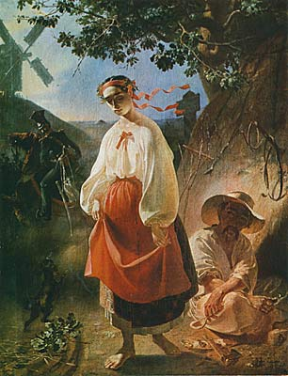
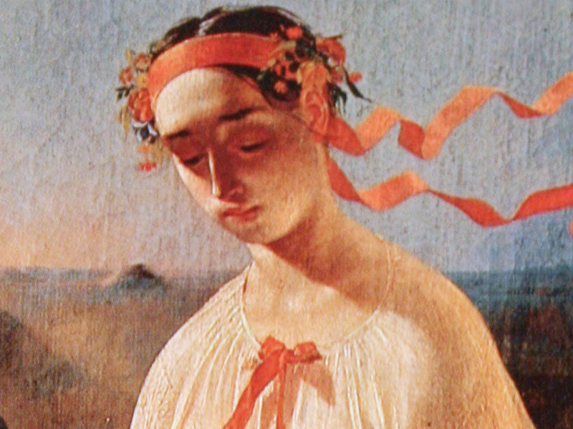
Напрям: романтизм (сильні почуття, винятковість жінки, трагізм її долі) із елементами реалізму (соціальна нерівність, типова жінка).

Slide 8
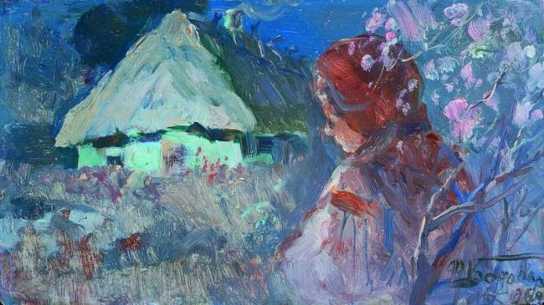
Тема: доля жінки-покритки в умовах занепаду традиційної (патріархальної, народної) моралі й формування нового (імперського) суспільства, засновками якого є далекі від моралі принципи й норми.

Slide 9
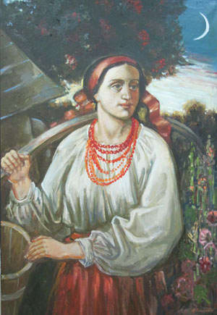
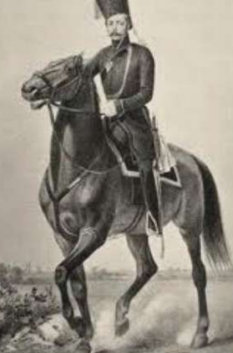
Ідея: гнівний осуд панської розбещеності, захист знедолених, співчуття жінці-матері; засудження аморальності панівного класу, представникам якого байдужа доля простих людей.

Slide 10
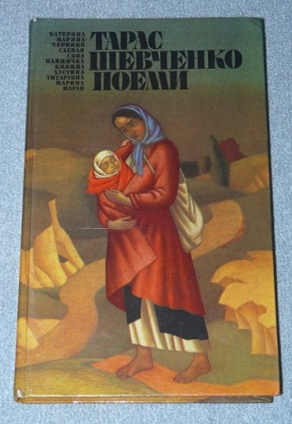
Проблематика:
любов і страждання;
батьки і діти;
моральні закони тогочасного суспільства, їх порушення;
честь і безвідповідальність;
крах ілюзій

Slide 11

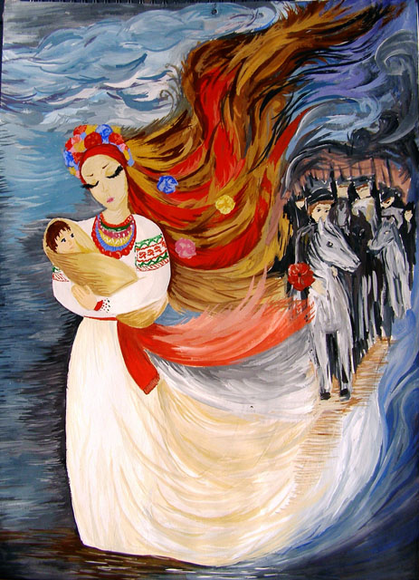
Композиція: твір має
5 розділів, кожен із яких відзначається композиційною завершеністю.

Slide 12


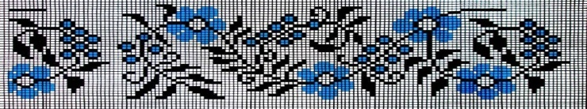

Композиція
вступ-звернення до дівчат-селянок
любовний епізод і народження нешлюбного сина
вигнання зганьбленої з дому
поневіряння Катерини на чужині
зустріч із спокусником-офіцером і самогубство героїні

Slide 13
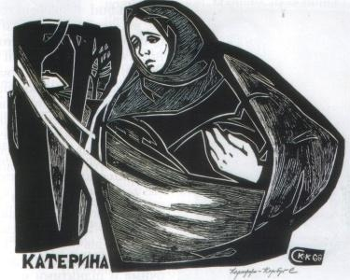
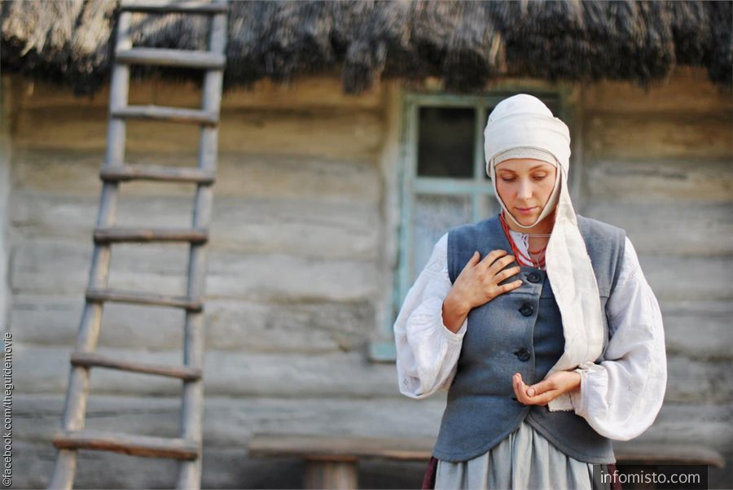
Сюжет
Особливістю сюжету поеми є підбір надзвичайно гострих драматичних ситуацій, завдяки чому стисло і водночас глибоко розкриваються характери персонажів.

